Slide 1

CAPACIDAD PARA LA
TOMA DE DECISIONES

Slide 2
OBJETIVOS DE LA FORMACIÓN
EN TOMA DE DECISIONES
VII Capacidad para la toma de decisiones
Que las personas participantes valoren la escucha de otras opiniones frente a un proceso de toma de decisiones.
Que las personas participantes logren enfocar sus objetivos y ordenar sus decisiones para alcanzarlos.
Que las personas participantes logren discriminar entre sus valores, sus pasiones y prejuicios, y sus razones para la toma de decisiones.

Slide 3
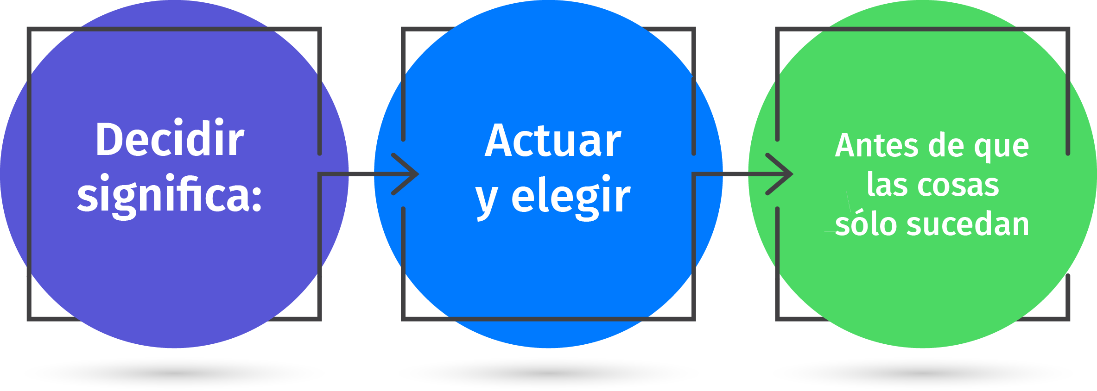
¿Qué significa “decidir”?
VII Capacidad para la toma de decisiones

Slide 4
Decidir antes de que
VII Capacidad para la toma de decisiones
El azar y la casualidad
Decidan por nosotros o nosotras.
Personas con otras opiniones
Nos lleven a tomar decisiones que no nos convencen.
El transcurso del tiempo
Nos lleve hacia cualquier parte, como un barco sin timón en un río desconocido.

Slide 5
¿Cómo aprendemos a decidir?
VII Capacidad para la toma de decisiones
3- Asumir la responsabilidad de lo que elegimos, y saber que siempre podremos cambiar nuestro rumbo si así lo deseamos.
2- Conocer las consecuencias positivas y negativas.
1- Escuchar nuestras reflexiones y emociones.

Slide 6
Características de una buena decisión
VII Capacidad para la toma de decisiones
Impacto
Reversibilidad
Claridad

Slide 7
Componentes de la Toma de decisiones
VII Capacidad para la toma de decisiones
1- SE IMAGINAN LOS POSIBLES RESULTADOS.
SE BARAJAN DIFERENTES OPCIONES EN LA DECISIÓN.
2- SE PIENSAN EN LAS CONSECUENCIAS EN NUESTRAS VIDAS.
SE ANALIZA LA INCERTIDUMBRE QUE TIENE LA DECISIÓN: LO DESCONOCIDO QUE PUEDA PASAR.
3- PREFERENCIAS PARA DECIDIR CONSIDERANDO NUESTRA EXPERIENCIA.
LO QUE HICIMOS Y NOS SALIÓ BIEN. LO QUE NOS PARECE QUE FUNICIONARÁ AHORA.
4- JUICIO: CONSIDERANDO OTRAS OPINIONES E INFORMACIÓN FUNDADA.
TOMA DE DECISIÓN QUE ES LA ACCIÓN QUE ELEGIMOS FINALMENTE TOMAR.

Slide 8
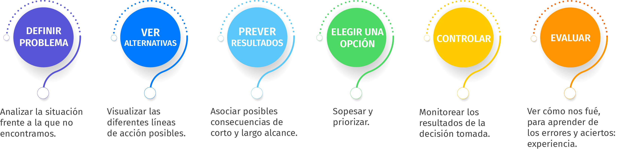
Etapas de una buena toma de decisiones
VII Capacidad para la toma de decisiones

Slide 9
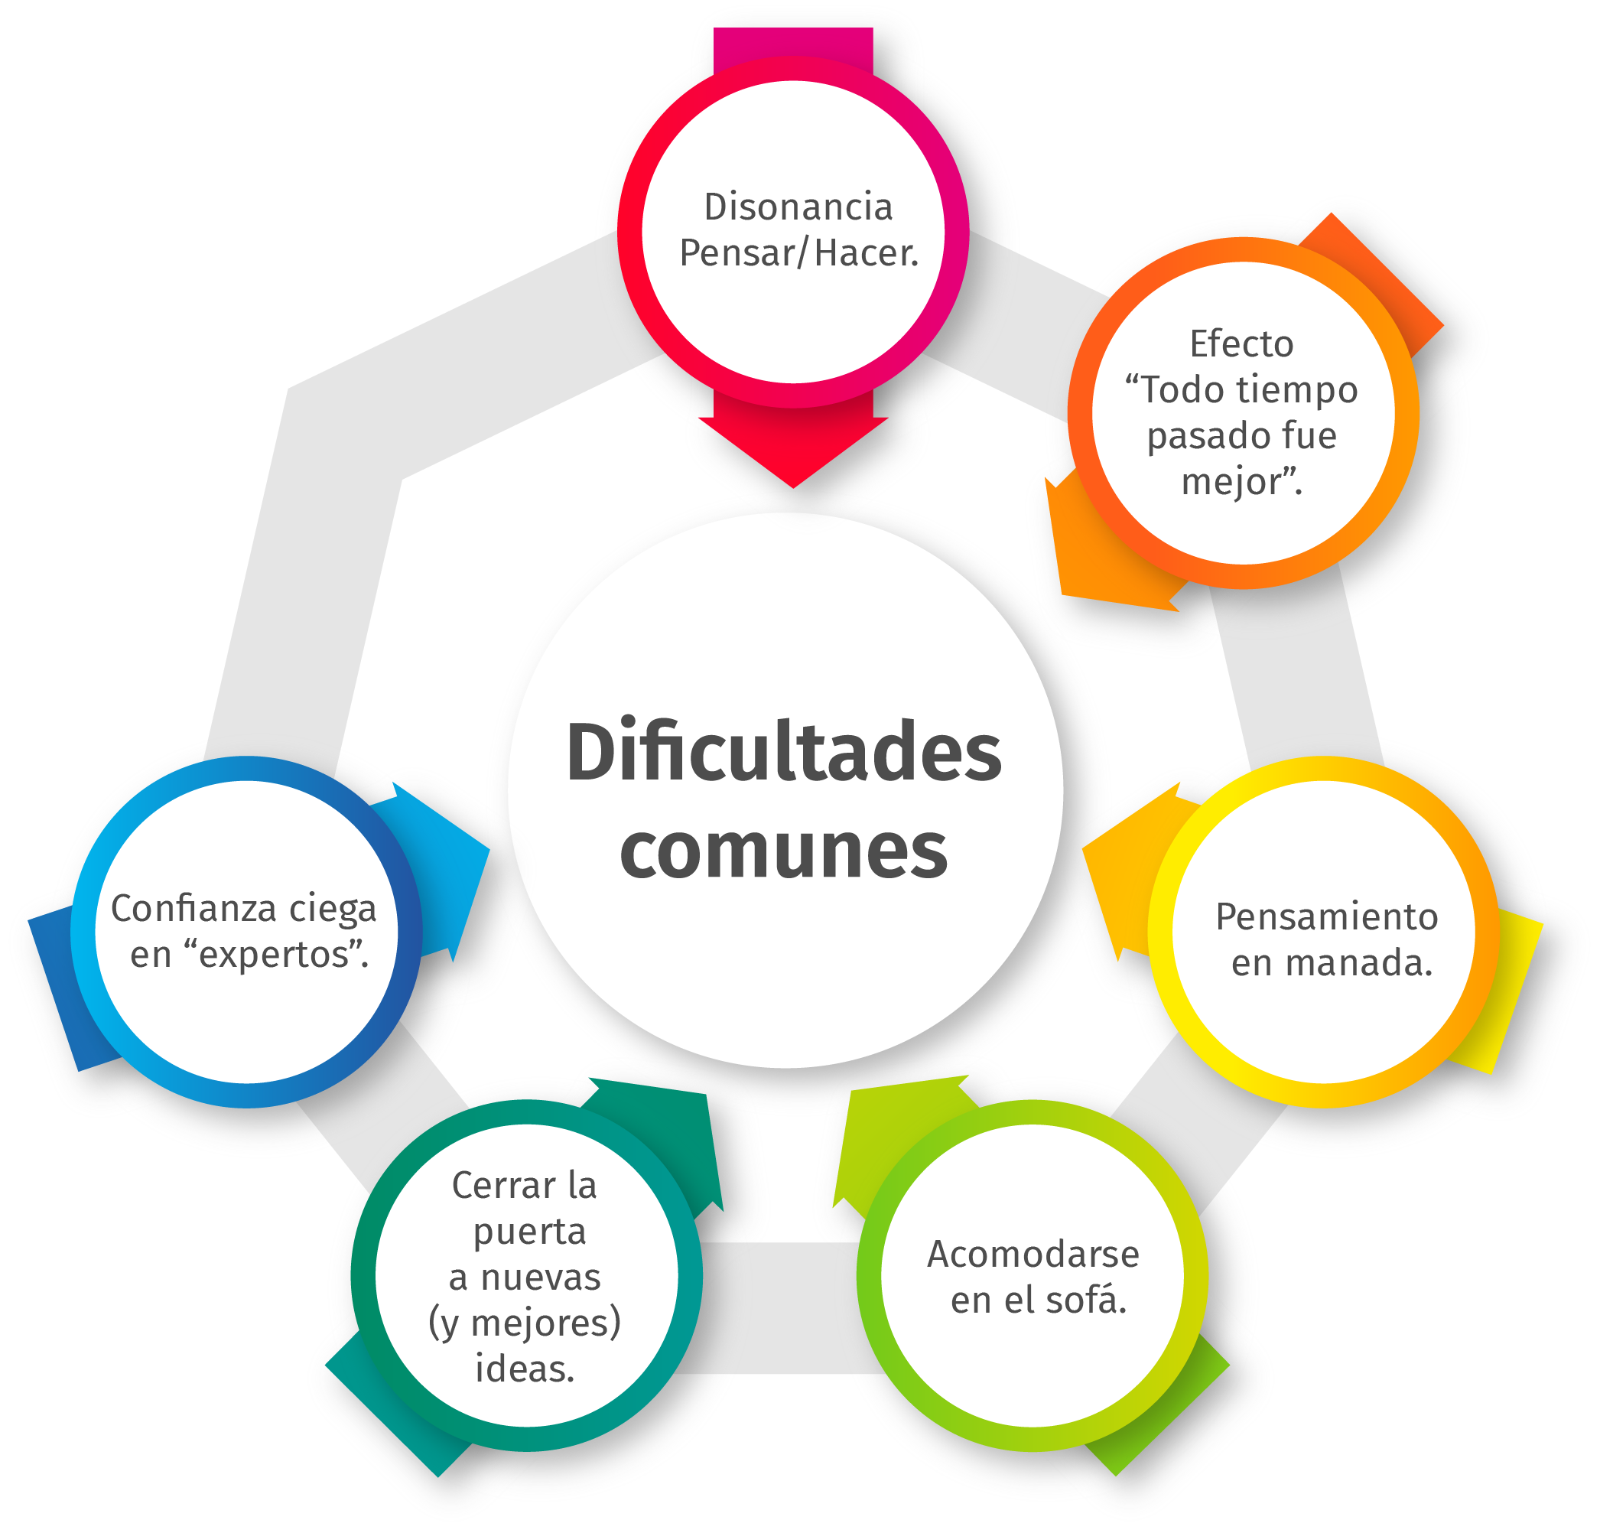

Dificultades comunes para la toma de decisión
VII Capacidad para la toma de decisiones
Revisar cada una de las dificultades y tomar nuestras propias decisiones.

Slide 10
Tres recomendaciones para la toma de decisiones
VII Capacidad para la toma de decisiones

Slide 11
PREGUNTAS: CUENTO EL VENDEDOR
DE EMPANADAS
VII Capacidad para la toma de decisiones
  ¿Quiénes son las y los personajes involucrados?
  ¿De qué trata la decisión que se debe tomar?
  ¿Qué información es importante para poder tomar una buena decisión?
  Las y los personajes mencionados, ¿conocen toda la información?
  ¿Qué pasos deberían dar para poder tomar una buena decisión?

Slide 12
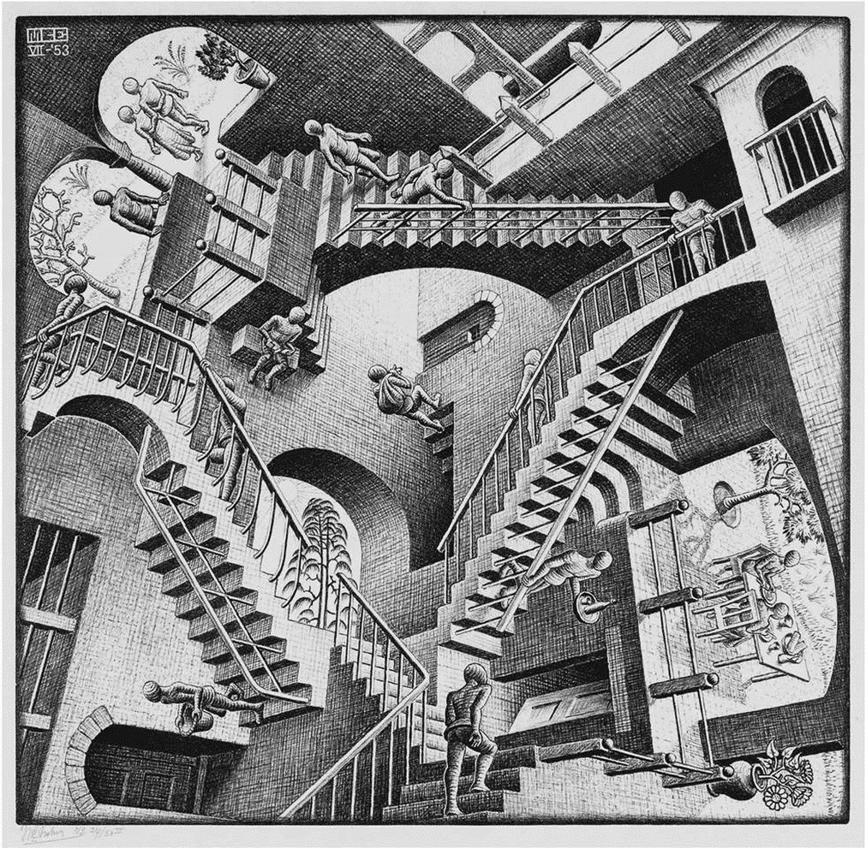
Escher: “Cóncavo y Convexo”
VII Capacidad para la toma de decisiones

